Slide 1
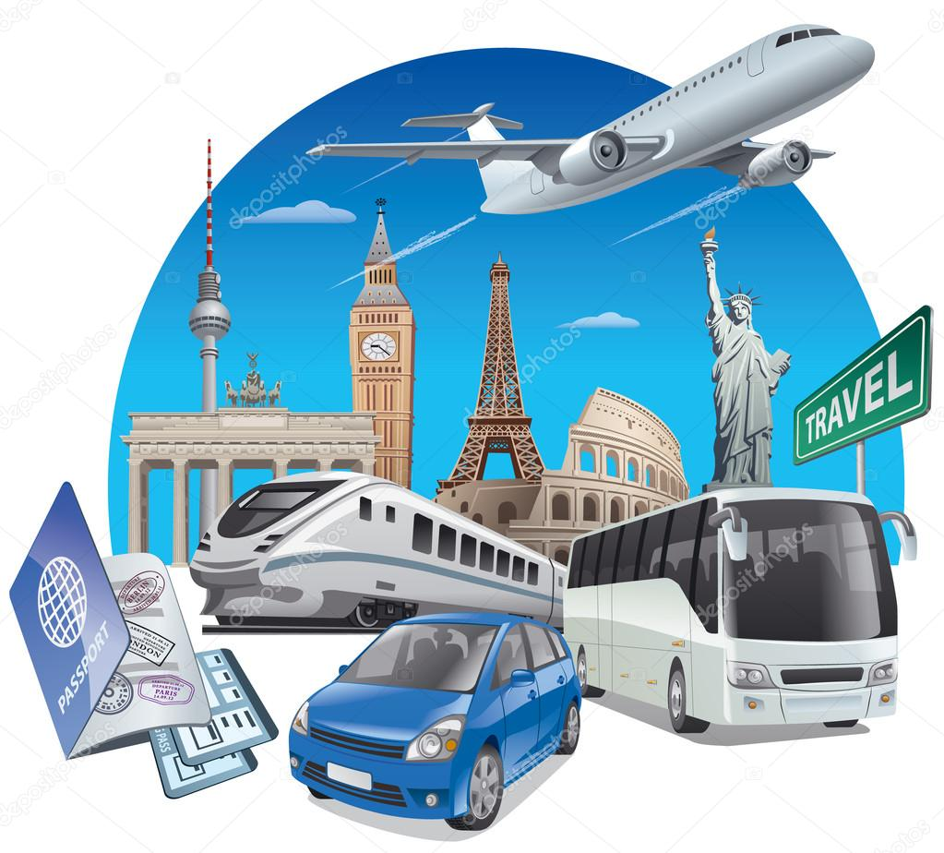
Транспорт в туризме
Подготовила студентка Бондаренко Алла

Slide 2
Транспортное обеспечение
Услуги перевозок туристов занимают одно из ведущих мест в составе туристского продукта. Это связано с тем, что все туристские маршруты (кроме пешеходных) предполагают, наличие транспорта для доставки путешествующих к месту отдыха или экскурсии и возвращения домой.
Транспортное обеспечение является важнейшим элементом туристкой инфраструктуры и входит в основной комплекс услуг, включаемых в состав туристского продукта.

Slide 3
Транспортное обеспечение включает в себя:
Туристские перевозки – доставка туристов из места постоянного проживания к месту назначения и обратно;
Трансфер – предоставление транспортных средств для обеспечения встречи и проводов туристов;
Обслуживание программных мероприятий – перемещение по маршруту, экскурсионное обслуживание.

Slide 4
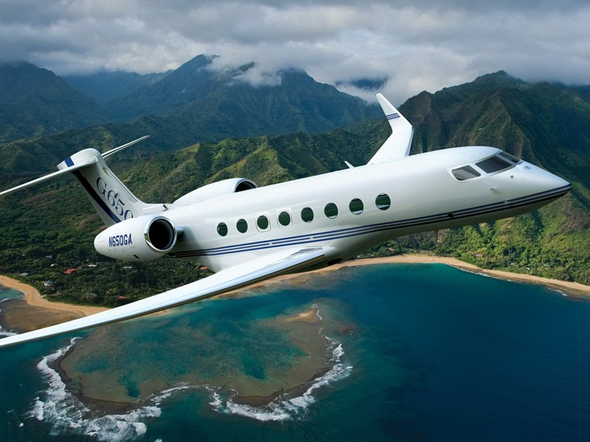
Воздушные виды перевозок:
вертолеты
самолеты малой авиации
гидросамолеты
широкофюзеляжные самолеты
сверхзвуковые лайнеры
космические аппараты
Воздушный транспорт включает:
авиационные рейсы
рейсы вне расписания (в основном чартерные)
аренда летательных аппаратов с экипажем

Slide 5
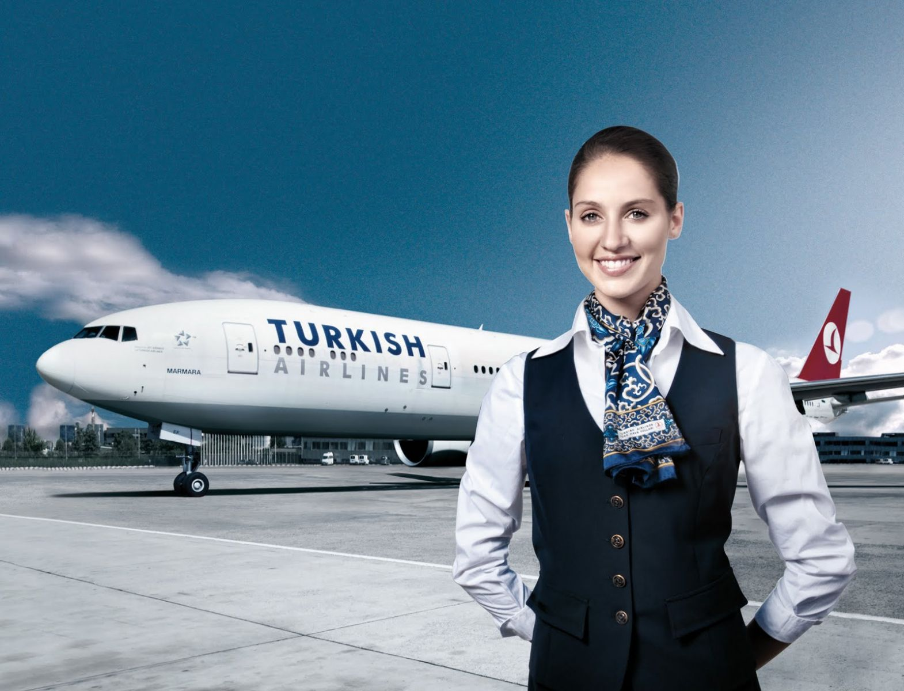
В рамках организации туристских путешествий существует несколько форм взаимодействия туристских фирм и авиа-компаний:
бронирование мест и выкуп авиабилетов через агентства авиакомпании
бронирование мест и выкуп авиабилетов через системы бронирования
договор с авиакомпанией на квоту мест на регулярных авиалиниях
агентское соглашение и работа в роли агентства по продаже авиабилетов для своих туристов
организация чартерных авиарейсов под туристские перевозки

Slide 6
Согласно статистике темпы роста популярности авиатранспорта выше, чем автотранспорта, что обусловливается все большим расширением географии путешествий и существующей устойчивой тенденцией к сокращению сроков путешествия в пользу их частоты (рост краткосрочных туров на дальние расстояния).
Преимущества авиаперелетов :
возможность в считанные часы преодолеть тысячи километров.
забота компаний о качестве сервиса (еда , напитки ,размещение на удобных сидениях).
прекрасные виды, открывающиеся из иллюминатора самолёта.
простая процедура бронирования билетов.
Недостатки авиаперелетов:
высокая стоимость билетов.
подверженность риску аварий.
перенос или отмена авиарейсов при сложных метеорологических условиях
частые задержки выдачи багажа.

Slide 7
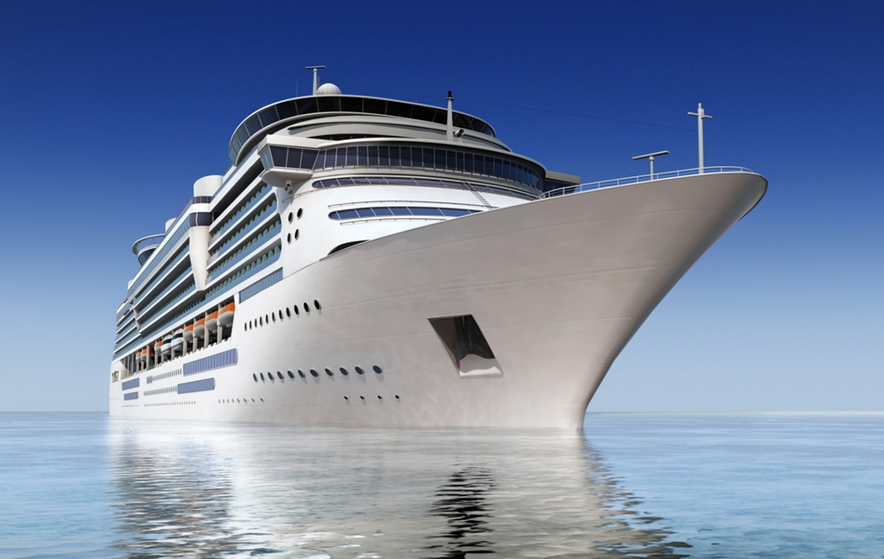
Перевозки водным речным и морским транспортом:
плоты и гребные лодки
парусные суда
лодки и суда маломерного флота с механическим приводом
речные и морские суда
суда на воздушной подушке
подводные суда
Необходимо различать:
а) пассажирские суда, используемые преимущественно для линейных перевозок туристов по заранее установленным расписаниям движения;
б) круизные суда на речных и морских маршрутах, выполняющие рейсы по эксклюзивным расписаниям
Водный транспорт:
морской
речной

Slide 8
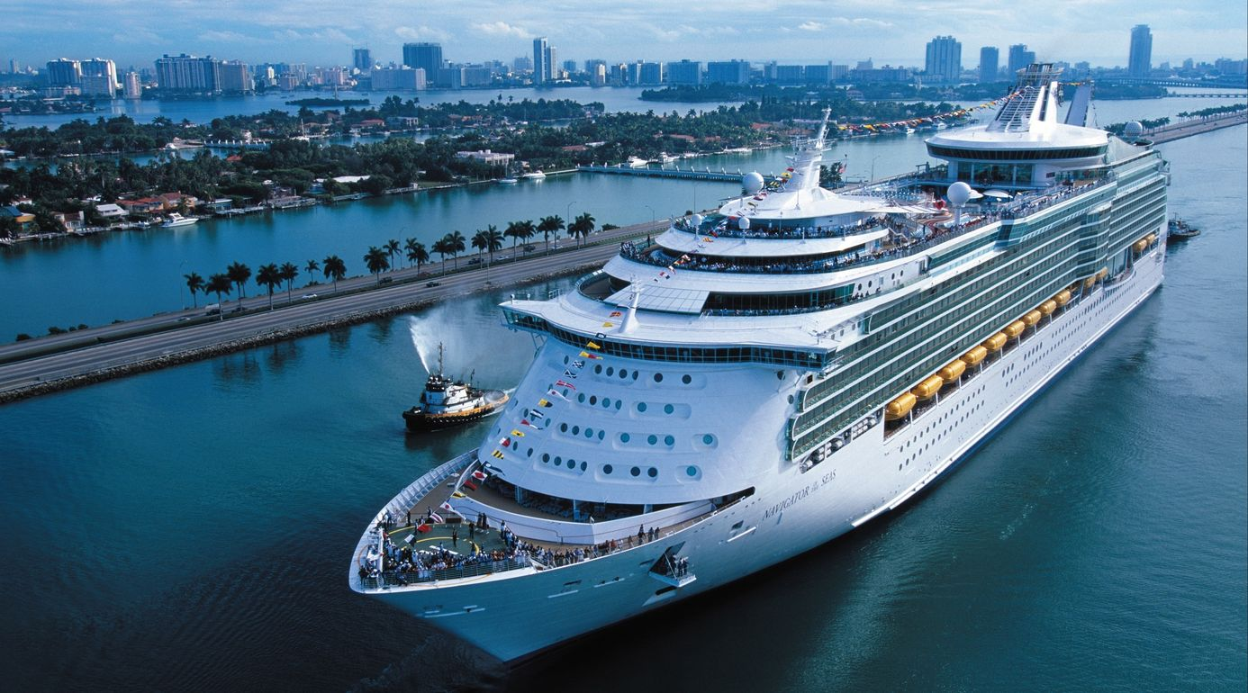
Недостатки водного транспорта:
невысокая скорость движения транспортных средств
ограниченная мобильность
синдром замкнутого пространства
подверженность части людей морской болезни
в ряде случаев высокие тарифы и другие факторы
Преимущества водного транспорта:
высокий уровень комфорта;
значительный объем единовременной загрузки (1000 человек и более);
возможность реализации различных видов и целей туризма (познавательный туризм, бизнес-туризм, учебный туризм, шоп-туризм, паломнический туризм и пр.);
возможность полноценного отдыха;
полный комплекс жизнеобеспечения.

Slide 9
Сухопутный транспорт:
механические средства
автомобильные транспорт (колесный, шнековый, гусеничный и иной)
рельсовый транспорт (железные дороги, метро, трамваи, фуникулеры, канатные дороги)
средства транспорта на воздушной подушке
железнодорожный транспорт – регулярные рейсы, специальные туристские составы
автобусный транспорт – регулярные рейсы, специальные туристские автобусы
частные автомобили – такси и арендуемые автомобили с водителями, арендуемые автомобили, собственные автомобили, дома на колесах, автостоп («хитч-хайтинг»), прочие средства (мотоцикл, велосипед)

Slide 10
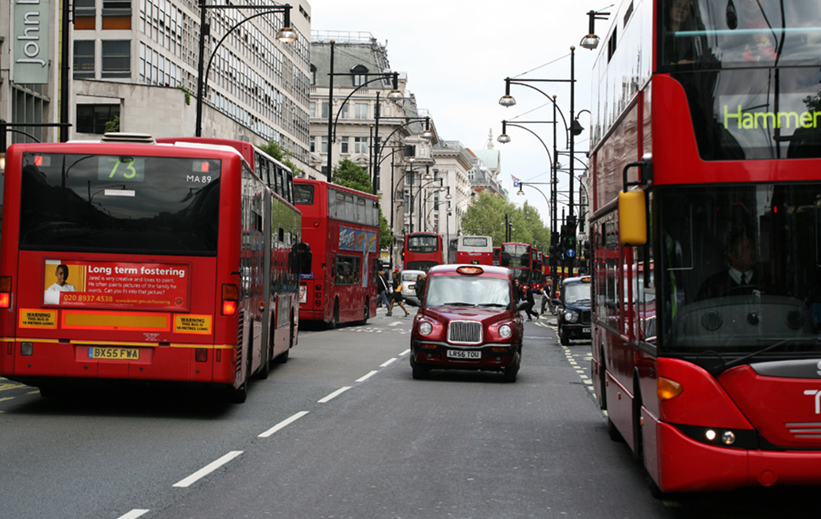
Автотранспортные путешествия подразделяются:
Неподчиняющийся расписанию туристский или чартерный транспорт
Частные автотранспортные средства
Прокат автотранспортных средств
Прочие средства сухопутного транспорта

Slide 11
Сухопутный транспорт используется в туризме наиболее широко.
Достоинства автомобильного транспорта:
Недостатки автомобильного транспорта:
Мобильность
Доступность
Невысокие тарифы
Возможность транспортировки багажа
Возможность по пути следования
Невысокая вместимость
Эксплуатационная скорость
Загрязнение окружающей среды
Невысокий уровень комфорта при длительных путешествиях

Slide 12
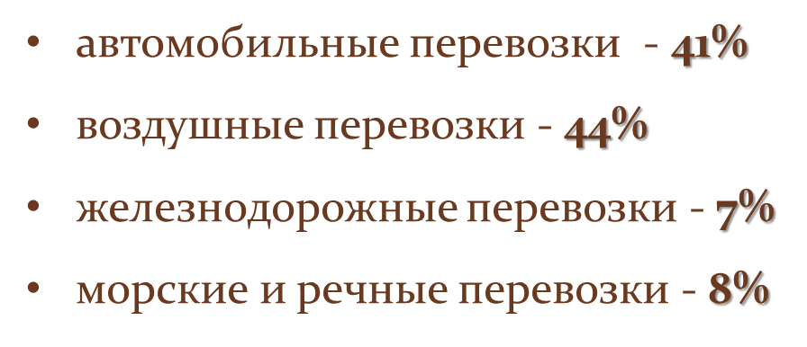
По состоянию на 2000 г. туристских и пассажирских перевозок в мире можно дать следующую оценку распределения транспортных потоков перевозок механическими средствами:

Slide 13
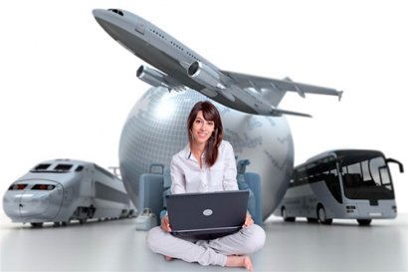
Менеджер по транспорту
– это человек ответственный за планирование, организацию и осуществления транспортных перевозок туристов к месту их прибытия или по маршруту.

Slide 14
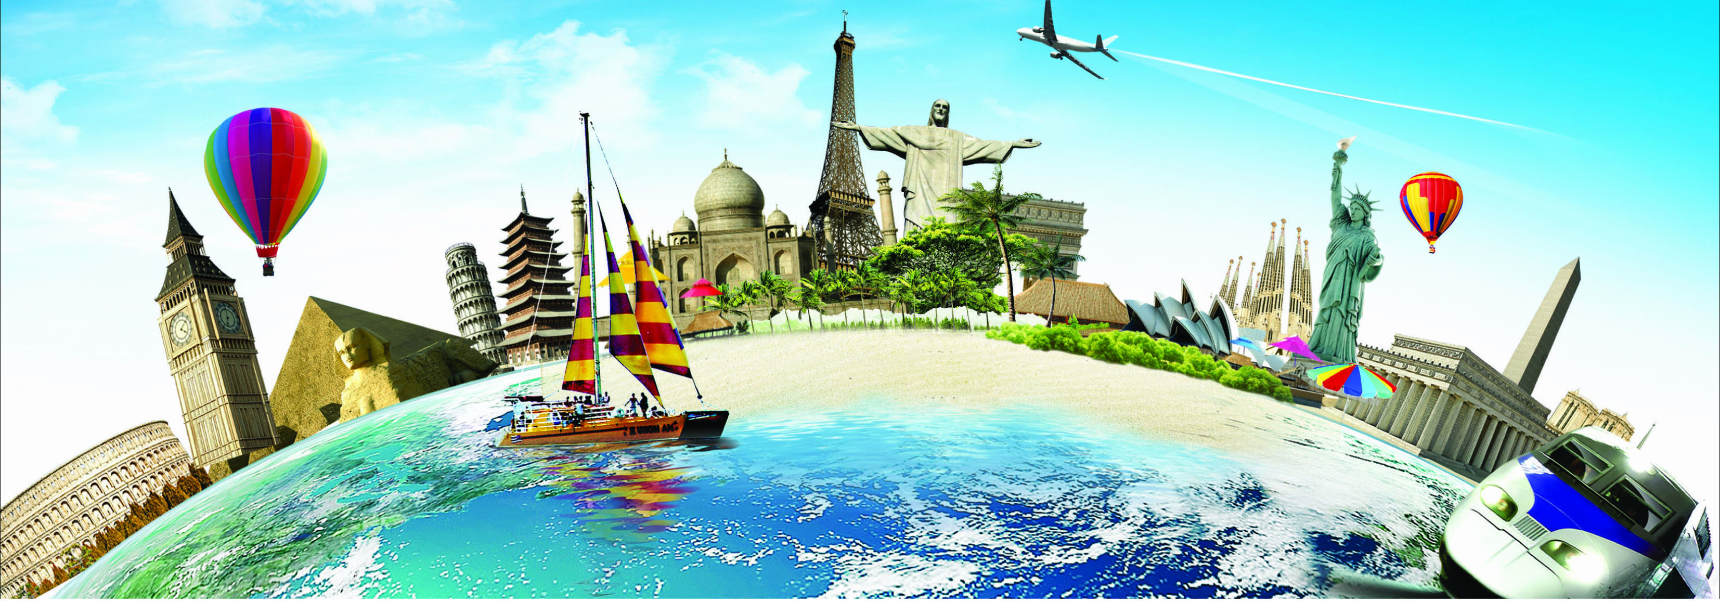
Спасибо за внимание !

